Slide 1
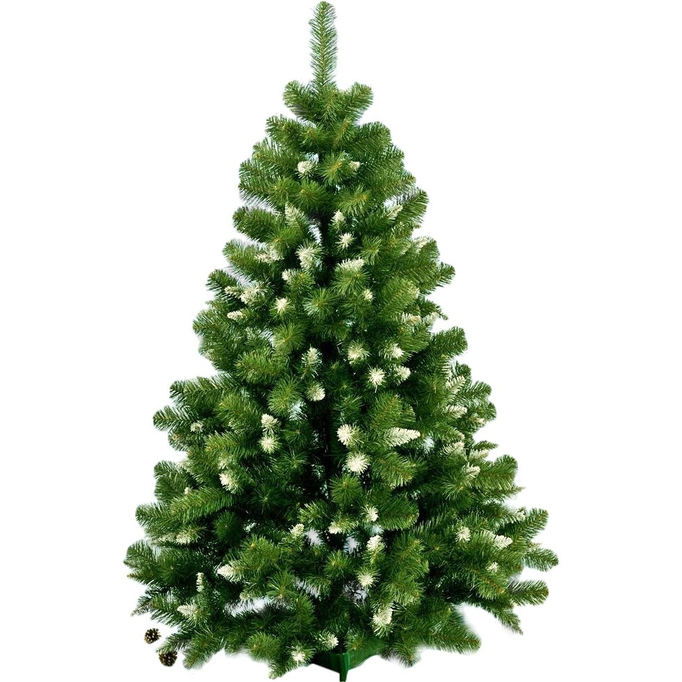
14.01.2021р.
Тема: Візуалізація запитань засобами інформаційно-комунікаційних технологій.
Практична частина.
Індивідуальне завдання
старт

Slide 2
Давайте прикрасимо новорічну ялинку!
старт

Slide 3
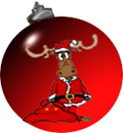
1. Як називається обрядова пісня, що прославляє народження Ісуса?
спробуй знову!
A. щедрівка
B. віншівка
C. колядка
далі

Slide 4
2. Які пісні співають на другий Святвечір?
спробуй знову!
A. колядка
B. щедрівка
С. віншівка
далі

Slide 5
3. Хто автор знаменитого на весь світ “Щедрика”?
A. С.Людкевич
спробуй знову!
B. М.Леонтович
C. М.Лисенко
далі

Slide 6
4. Автор відомого інструментального твору про зиму?
спробуй знову!
A. А.Вівальді
B. Дж.Перголезі
C. Г.Ф.Гендель
далі

Slide 7
5. Як називається відомий твір Й.С.Баха на різдвяну тему?
A. Різдвяна кантата
спробуй знову!
B. Різдвяна пісня
C. Різдвяна ораторія
далі

Slide 8
6. Яка австрійська колядка відома сьогодні у всьому світі?
A. Тиха ніч
спробуй знову!
B. Бог ся рождає
C. Бог предвічний
далі

Slide 9
7. “Тут ангели чудяться...” це слова з колядки....
A. Бог предвічний
спробуй знову!
B. Небо і земля
C. Бог ся рождає
далі

Slide 10
8. Яка англійська колядка відома нині у всьому світі?
спробуй знову!
A. Merry Christmas
B. Silent night
C. Jingle bells
далі

Slide 11
9. Твори якого композитора звучать щороку 1 січня у Віденській опері?
спробуй знову!
A. Й. Штрауса
B. Р. Штрауса
C. І. Кальмана
далі

Slide 12
10. Який інструмент сповіщає про прихід колядників?
A. тамбурин
спробуй знову!
B. трикутник
C. дзвіночки
далі

Slide 13
Домашнє завдання.
Відповіді надішліть на електронну адресу melnyk_olha@szosh14.kr.ua
exit

